Slide 1
빅데이터 분석 실습 교육
인제대학교

Slide 2
K-ICT 빅데이터센터 소개
교육실습 인프라 활용방법

Slide 3
1. K-ICT 빅데이터센터 소개
K-ICT 빅데이터센터
창업 및 사업화 분석 인프라
교육실습 인프라
개발자 포털 인프라
Notes:
처음 제안배경 및 목적입니다.

Slide 4








1. K-ICT 빅데이터센터 > 추진 목표 및 방향
K-ICT 빅데이터센터는 공공데이터 및 민간데이터의 데이터 뱅크 역할을 수행하며, 다양한 분석인프라, 창업 및 사업화 지원 등 빅데이터 산업발전을 위한 중추적 역할을 수행합니다.
창업 및 사업화 지원
전문 기술 자문
2
3
분석 인프라 제공
솔루션 브랜드화
1
4
데이터 뱅크
5
공공데이터
민간데이터
공공기관
기업
K-ICT 빅데이터센터
정부기관
대학
지자체
S/W 인프라
H/W 인프라
연구소

Slide 5


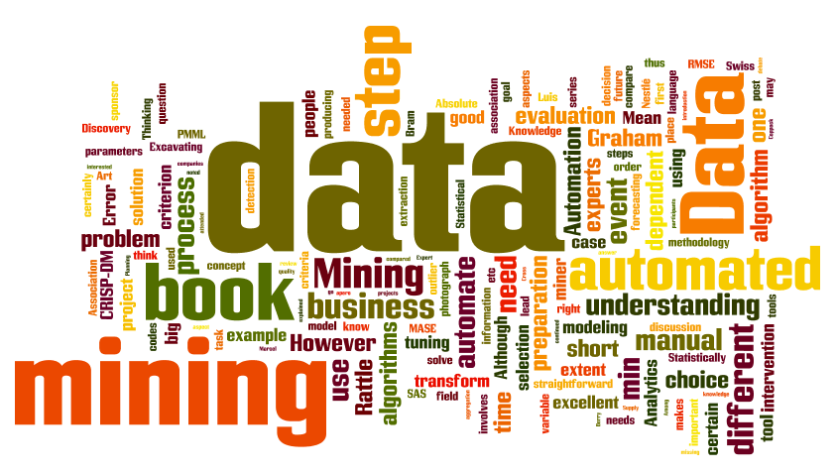








1. K-ICT 빅데이터센터 > 빅데이터 분석 인프라
K-ICT 빅데이터센터는 빅데이터 분석의 최적화된 인프라를 구성하고 있습니다.
활용
D3 기반 시각화
BI 기반 시각화
실시간 소셜 시각화
개발자 포털
Area
Tree
Line
Circle
OLAP
Trend
WordCloud
문서량트랜드
Rank
API 연계
APP 등 테스트
분석
데이터 검색 관리
분석 툴
워크플로우 디자이너
텍스트 마이닝
분석결과 공유활용 API
자동분류
군집분석
감성분석
연관분석 등
하둡
통계
마이닝
저장
·
처리
하둡기반 비정형 처리
정형 처리
실시간 소셜 데이터 처리
개발자 환경
DW
키워드 추출
특성추출
저장 및 색인
가상화
API 공유활용
개발툴킷
수집
Open API
Flume
Sqoop
FTP
실시간 크롤러
Web Crawling
SMS Crawling
META Search
Server

Slide 6
2. 창업 및 사업화 분석 인프라
빅데이터 분석 인프라를 보유하기 어려운 중소기업, 1인 창조기업, 대학, 연구소 등이 대용량 데이터 분석 및 기술개발 · 검증에 사용할 수 있는 테스트베드를 제공합니다.
제공목적
창업자·중소벤처의 서비스 개발, 대용량 데이터 분석 및 컨설팅 등 사업화 지원을 위한 인프라
이용대상
창업자, 중소벤처, 개발자 커뮤니티, 대학/연구소 등
운영방식
Job 스케줄링 방식(Fair Scheduler)을 적용하여 개발자 및 분석전문가들이 동시에 분석 인프라 활용
제공기능
수집서버, 분석서버, 이용자환경, 분석 툴, 개발자 환경 및 웹 포털 등
기 능 | 세부 내역
하둡 기반 서버 | 서버 사양 : 2.4GHz, 32GB Mem, 2TB HD HD 용량 : 총 400TB
이용자 자원 할당 | 최대 400TB까지 이용 가능 * 신청 스케줄, 동시 이용기관 수, 자원 활용의 적절성 등을 검토하여 자원할당
RDB | HD용량 : 32TB | BI 분석용
개발자 포털 | 저장용량 : 8TB 제공기능 : 프로그램·App, 알고리즘 등록 활용 시험 등

Slide 7
3. 교육 실습 인프라
빅데이터 전문인력 양성을 위해 원격으로 교육실습 인프라 접속하여 시스템 구축 및 데이터 분석, 프로그램 개발 등 다양한 실습을 수행할 수 있는 환경을 제공합니다.
제공목적
대학, 전문교육 기관 등 인력 양성 지원을 위한 실습 인프라
이용대상
대학(원), 커뮤니티, 협단체, 공공/민간 교육기관 등
운영방식
실습서버(가상머신 기반), 이용자환경, 분석툴, 교육용 데이터 set 등
제공기능
가상화 방식을 적용하여 실습환경에 따라 맞춤형 환경설정이 가능하여 여러 교육과정 동시 지원
기 능 | 세부 내역
교육용 데이터 셋 | 쇼핑, 농산물, 제조, 관광 등 10종의 비즈니스 분석 실습 데이터 제공
물리적 자원 | 서버사양 : 2.4GHz, 32GB Mem, 2TB HD
이용자 자원할당 | 교육 용도에 따라서 최대 10GB 용량 범위 내에서 할당 * 단 교육용도에 따라서 필요한 자원에 대해 센터와 협의 후 신청 가능
가상화 이미지 | 리눅수, 하둡, 하둡-Hbase, 하둡-Hive, 하둡-Eco(Pig, Hive, Mahout), 하둡-분석(Pig, Hive, R) 등

Slide 8













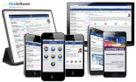
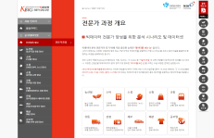
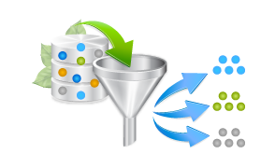

3. 교육 실습 인프라 > 빅데이터 분석 교육 콘텐츠
10개 산업군의 데이터를 활용하여 수준별(초〮중〮고급) 총 30종의 실습 교육 콘텐츠를 제작 〮 활용하고 있습니다.
10개 산업군 데이터
1차
2차
3차
농산물
쇼 핑
관 광
농축산 식품
유통 정보 데이터
온라인 쇼핑몰
정보 데이터
제주도
내외국인 관광 데이터
제 조
소 비
교 통
자동차 부품
제조 정보 데이터
신용카드(가계부)
정보 데이터
지하철/버스
교통 정보 데이터
패 션
패션 정보 데이터
소 셜
유 통
SNS(트위터, 뉴스)
정보 데이터
대한상공회의소
유통 정보 데이터
글로벌
해외 의료/헬스
정보 데이터
실습 교육 데이터
매뉴얼
활용 데이터 셋 범위
활용 데이터 셋 범위
초급
수집
가공
저장
분석
시각화
중급
고급
원시데이터
산업/수준 별 실습 교육 데이터
활용 매뉴얼
교육 동영상
웹 매뉴얼

Slide 9
4. 개발자 포털 인프라
개발자들이 만든 API, 앱, 알고리즘에 대한 정보를 제공하며, API는 정보 보기 페이지에서 API를 테스트해 볼 수 있습니다.
제공목적
창업 및 중소벤처의 신규 서비스 개발 및 테스트 환경
이용대상
창업자, 중소벤처 등
제공기능
분석 결과를 API로 연계하여 APP 등 개발서비스 등록 및 테스트가 가능하도록 인프라 구성
- 개발 툴킷, 분석결과 API 활용 기능, APP 등록 및 서비스 활용 테스트 기능 등 제공
기 능 | 세부 내역
서버 | 서버 사양 : 2.2GHz, 48GB Mem, 12TB HD HD 용량 : 총 32TB
콘솔접속 환경 | 웹 서버, 개발 툴킷(JAVA 등), 데이터 연계 API, 개발자 포털(App 등록, 변경, 삭제 등)

Slide 10
2. 교육실습 인프라 활용방법
Notes:
처음 제안배경 및 목적입니다.

Slide 11

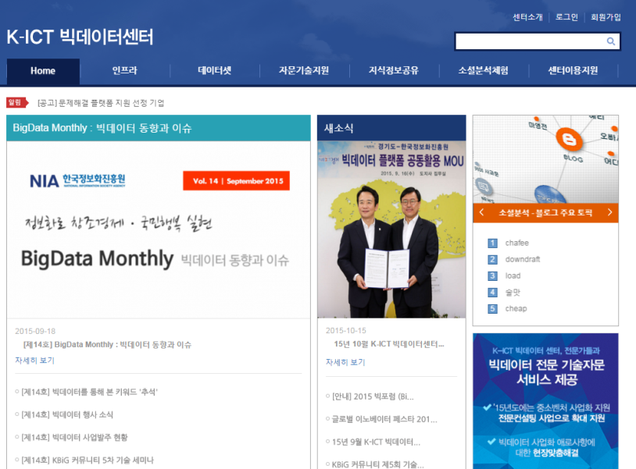
1. 교육실습 환경 구성
K-ICT 빅데이터센터의 교육실습인프라는 크롬 브라우저에서 안정적으로 실행 가능하고, KBiG 사이트 회원가입을 통해 개인 인증합니다.
다운로드
*본 인프라는 크롬 브라우저 환경에 최적화 되어 있음
① K-ICT 빅데이터센터 접속 www.kbig.kr
② 회원가입
③ 로그인

Slide 12
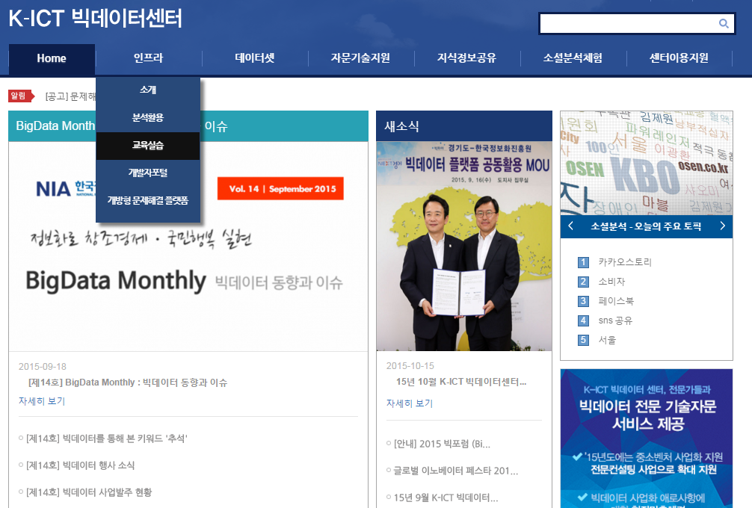
2. 교육실습 인프라 활용 방법 > 실습신청
‘메인메뉴 > 인프라 > 교육실습 인프라’ 를 클릭합니다.
인프라

Slide 13
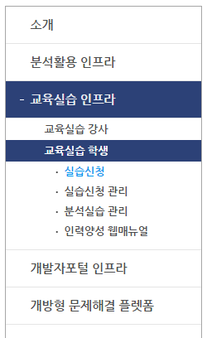
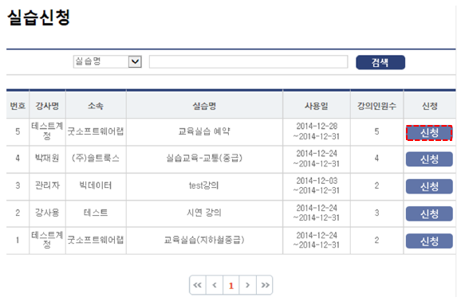
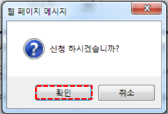
2. 교육실습 인프라 활용 방법 > 실습신청
① 좌측 메뉴에서 ‘교육실습인프라 > 교육실습 학생 > 실습 신청’을 클릭합니다.
② 강사가 예약한 실습 목록이 보여지며, 신청하고자 하는 실습의 ‘신청’ 버튼을 클릭합니다.
③ 실습 신청 확인 팝업이 보여지면, ‘확인’ 버튼을 클릭합니다.
②
①
③

Slide 14
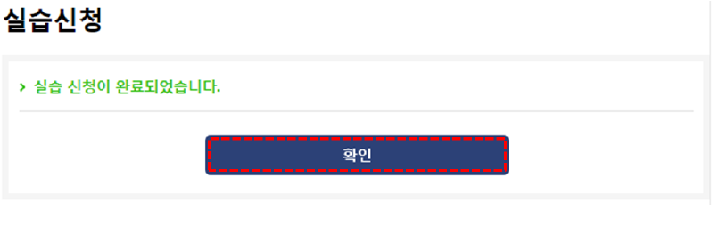
2. 교육실습 인프라 활용 방법 > 실습신청
신청 완료 페이지가 보여지며, ‘확인’ 버튼을 클릭합니다.

Slide 15
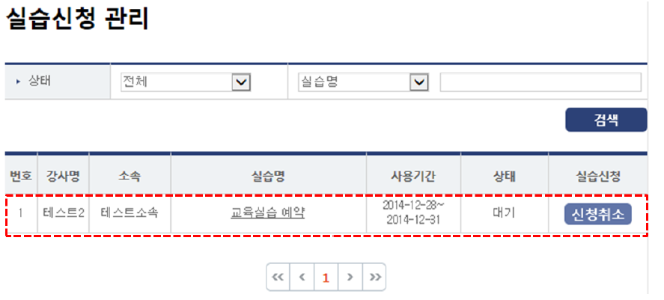
2. 교육실습 인프라 활용 방법 > 실습신청
실습 신청이 완료되며, 실습 신청 목록이 보여집니다.

Slide 16
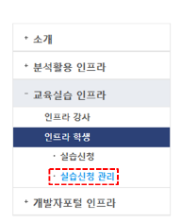
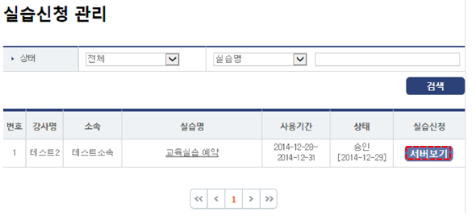
2. 교육실습 인프라 활용 방법 > VM 사용
① 좌측 메뉴에서 ‘교육실습인프라 > 교육실습 학생 > 실습신청 관리’ 를 클릭합니다.
② 자신에게 할당된 VM을 사용할 실습의 ‘서버보기’ 버튼을 클릭합니다.
①
②

Slide 17
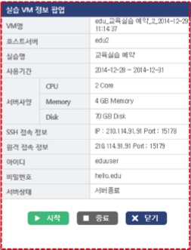
2. 교육실습 인프라 활용 방법 > VM 사용
① 좌측 메뉴에서 ‘교육실습인프라 > 교육실습 학생 > 실습신청 관리’ 를 클릭합니다.
② 자신에게 할당된 VM을 사용할 실습의 ‘서버보기’ 버튼을 클릭합니다.
①
②

Slide 18
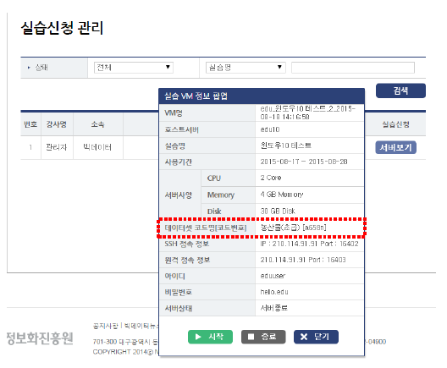
2. 교육실습 인프라 활용 방법 > VM 사용
데이터셋 코드명과 코드번호 확인이 가능합니다.

Slide 19
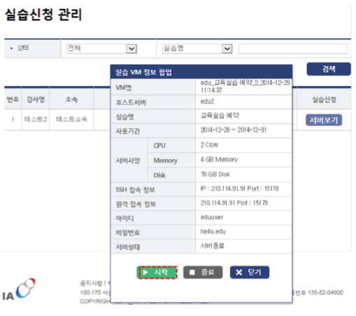
2. 교육실습 인프라 활용 방법 > VM 사용
VM을 켜기 위해서 VM 정보 팝업에서 ‘시작’ 버튼을 클릭합니다.

Slide 20
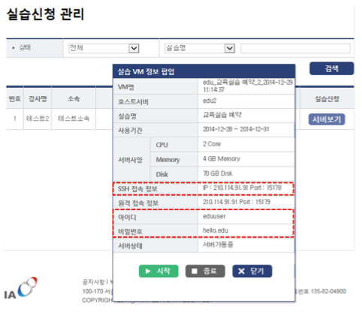
2. 교육실습 인프라 활용 방법 > VM 사용
VM이 켜진 상태에서 SSH 접속정보를 확인합니다. (SSH 접속정보와 원격 접속 정보의 IP 확인합니다.)

Slide 21
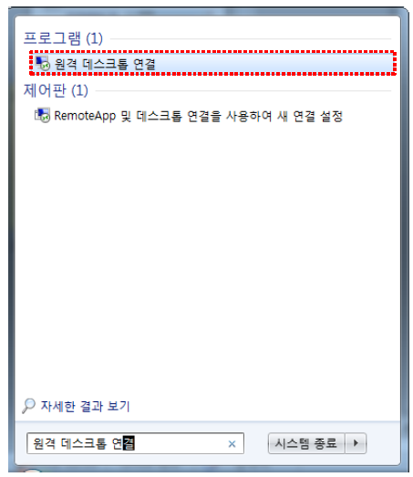
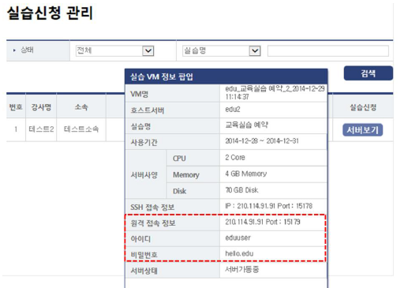
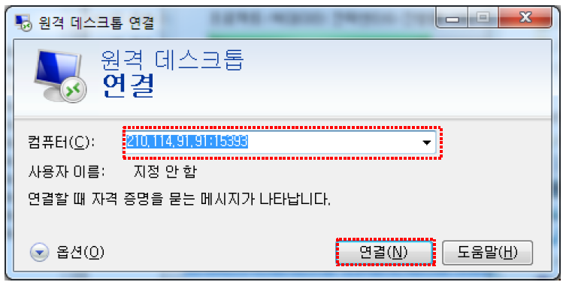
2. 교육실습 인프라 활용 방법 > VM 사용
① (윈도우 사용자) 시작 메뉴에서 원격데스크톱 연결을 실행합니다.
② 실습 VM 정보 팝업창의 ‘원격접속정보’를 원격데스크톱 연결 창에 입력합니다.
①
②
<원격데스크톱 연결 정보 입력 방법(예시)>
210.114.91.91:15179

Slide 22
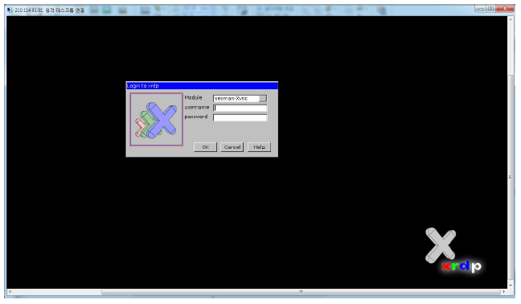
2. 교육실습 인프라 활용 방법 > VM 사용
① 가상화면(VM) 연결된 화면을 확인합니다.
② 실습 VM 정보 팝업창의 ‘아이디’ 와 ‘비밀번호’를 VM 로그인 창에 입력합니다.
<가상화면 연결 시 첫 화면>

Slide 23
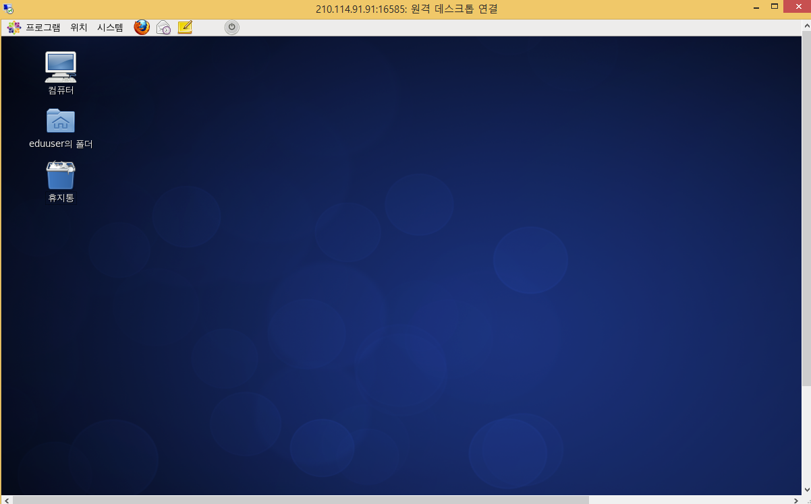
2. 교육실습 인프라 활용 방법 > 인프라 접속
가상화면(VM) 연결된 화면의 첫 화면입니다.

Slide 24
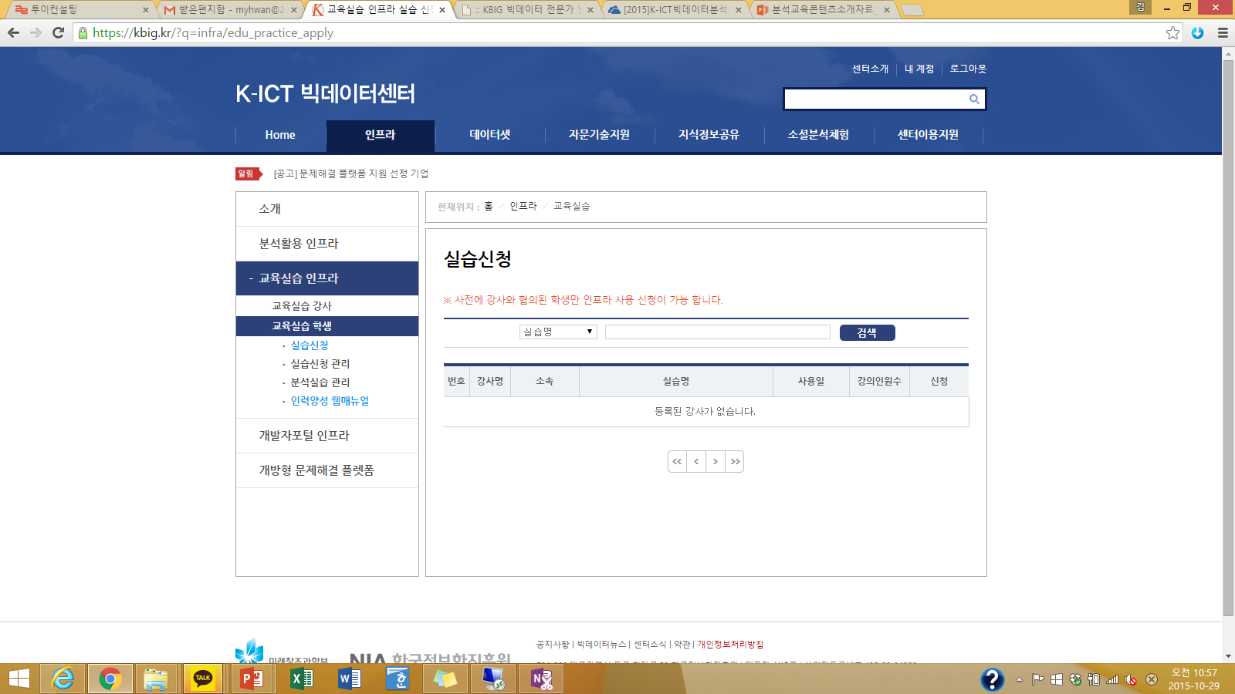
2. 교육실습 인프라 활용 방법 > 인프라 접속
K-ICT 빅데이터센터의 웹매뉴얼을 활용하여 지속적으로 활용이 가능합니다.

Slide 25
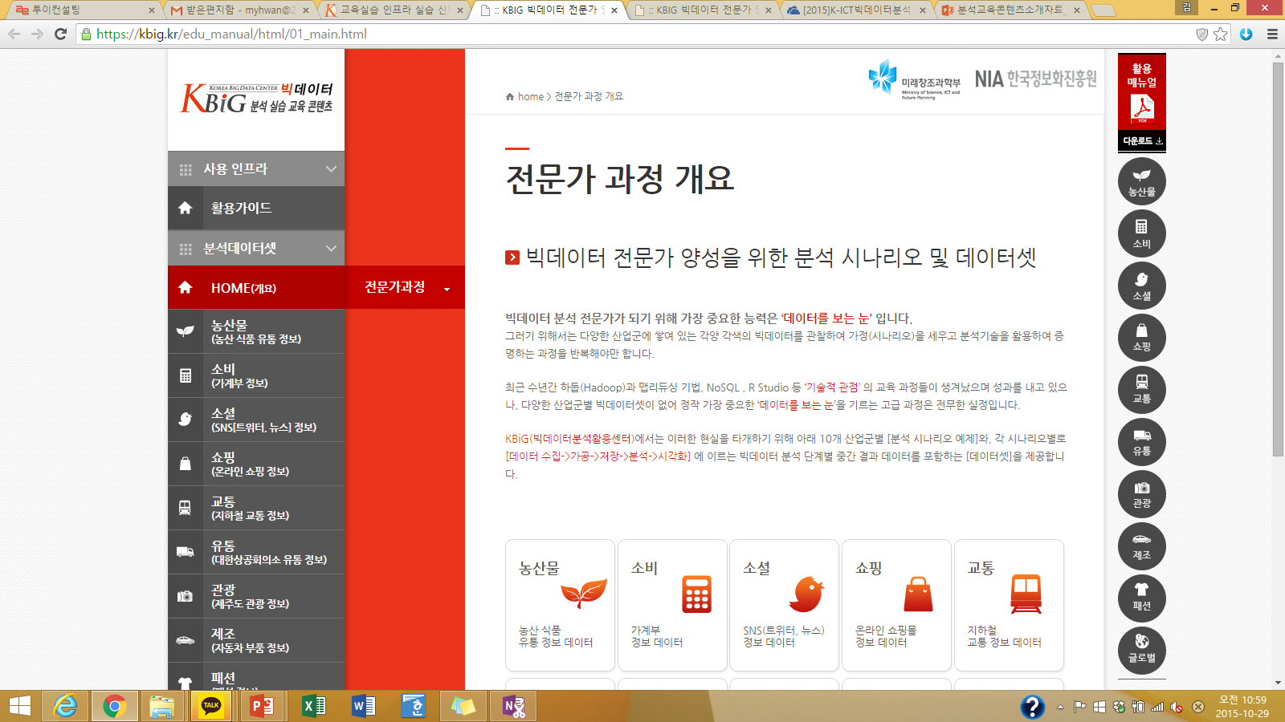
2. 교육실습 인프라 활용 방법 > 인프라 접속
K-ICT 빅데이터센터의 웹매뉴얼을 활용하여 지속적으로 활용이 가능합니다.
https://kbig.kr/edu_manual/html/01_main.html

Slide 26
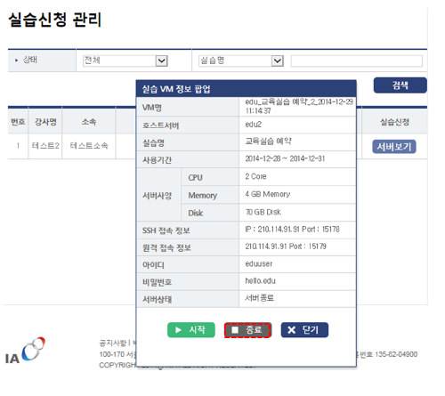
2. 교육실습 인프라 활용 방법 > VM 사용 후
교육실습 종료 후 반드시 실습 VM 정보 팝업창에서 ‘종료’ 버튼을 누릅니다.
※ ‘종료’ 버튼을 누르지 않을 경우, 다른 수업에 문제가 될 수 있습니다.

